Slide 1
Обследование Речевого развития ребенка трех лет
Подготовила учитель – логопед
Солтыс И.В.

Slide 2
Многие родители не относятся серьезно к нарушениям речи своих деток, упуская драгоценное время. Особенность речевых нарушений в детском возрасте – их обратимость, поскольку детский мозг очень пластичен. Его можно сравнить с кусочком свежей глины, а попробуйте что-нибудь слепить из засохшей глины.
Предлагаю провести тестирование (обследование речи вашего ребенка) и выяснить, нуждается ли ваш ребенок в помощи специалиста-логопеда.

Slide 3
Обследование звукопроизношения.
Проверить правильность произношения звуков (сложных по артикуляции) можно при помощи картинок, начинающихся с основных согласных звуков (или просто попросите повторять за вами слова: сова, сено, зонт, зебра, цапля, шапка, жук, щука, чай, лук, лев, рак, река, юла, яблоко, попугай. Предложите ребенку называть предметы, изображенные на картинках. Желательно, чтобы ребенок называл картинки самостоятельно.

Slide 4
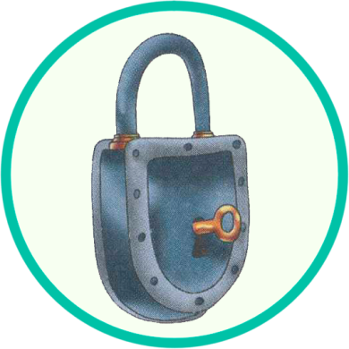
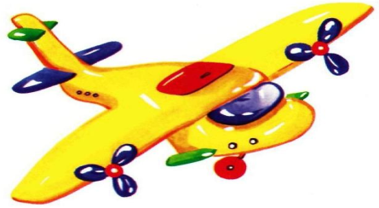
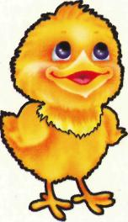
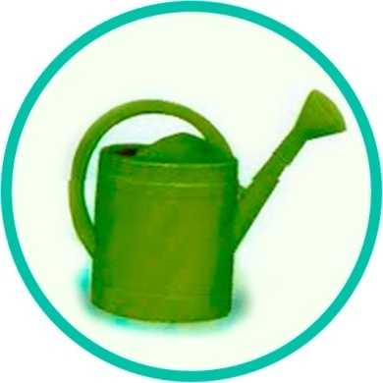
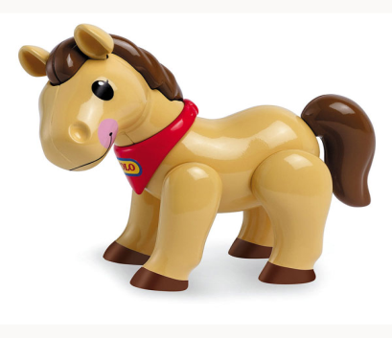

Slide 5
Далее оцените результаты:
Если вы обнаружили дефекты в произношении каких либо звуков речи, обратите внимание, в каком варианте они проявляются.
Если полностью отсутствует звук (например, «ампа» вместо лампа, «ука» вместо рука), либо звук заменяется более простым для произношения («сюба» вместо шуба), такой дефект может являться «возрастным косноязычием» и исправиться самостоятельно (по мере созревания речевого аппарата), если ребенку еще не исполнилось 5 лет.

Slide 6
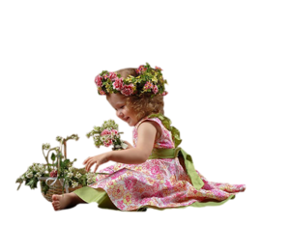
Если вы слышите искаженное произношение некоторых звуков («хлюпающее» с неприятным для слуха оттенком, либо у ребенка при произнесении звуков С, З, Ш, Ж просовывается язык между резцами, ребенок «шепелявит», либо «картавое» Р), это нельзя относить к «возрастному косноязычию». Необходимо обратиться как можно раньше к логопеду (с 4-4,5 лет), т.к. такое искаженное произнесение звуков не пройдет с возрастом, а будет только закрепляться.
Ребенок умеет правильно произносить звуки, но смешивает их (говорит то «ракета», то «лакета», то «шапка», то «сапка»), причиной тому может быть затруднение в слуховой дифференциации звуков речи. Ребенок как бы не улавливает разницы в звучании сходных звуков. Слова типа СУП-ЗУБ, МИСКА-МИШКА, САЙКА-ЗАЙКА воспринимаются таким ребенком как одинаковые. Такая форма нарушения речи особенно коварна, т.к. при поступлении в школу такие звуковые замены неизбежно и на письме и при чтении.
Итак, если в ходе проверки будет выяснено, что ребенок 3-х – 4-х лет, заменяющий, например, звук Ш на С, не может правильно показать, где на картинках МИШКА, а где МИСКА, то это патология и нужна помощь логопеда.

Slide 7
Обследование фонематического слуха.
1) Картинки называйте одним словом («Где миска?», «Где мишка?»), чтобы не было слов-подсказок (например, «где плюшевый мишка?»).
2) Картинки называйте не в определенной последовательности, а в беспорядке. Одну и ту же картинку можно называть 2-3 раза подряд, тогда ребенок не сможет случайно угадать нужную картинку и в случае не различения смешиваемых звуков, он начнет показывать картинки невпопад.
3) При назывании картинок прикрывайте рот листом бумаги и не смотрите на называемую картинку.
— Посмотри внимательно на картинки. Это миска, это каска (объяснить значение незнакомых слов).
--- Затем уже обследуем фонематический слух ребенка. Покажи, где миска? Где мишка?
— Покажи, где маска? А где каска?
— Покажи, где мышка? Где мишка?
4) Картинки к словам с оппозиционными звуками с — з, сь — зь.
Сначала беседуем по картинкам: «Это кассета, а это газета. Далее проверяем дифференцирует ли ребенок на слух сходные по звучанию звуки: «Покажи, где кассета? где газета?»

Slide 8
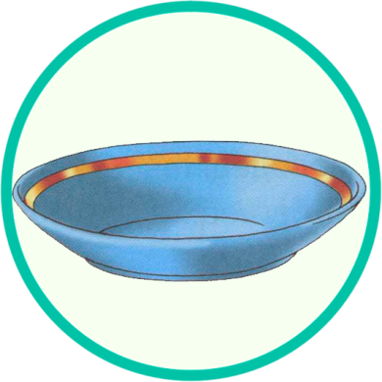
Картинки, начинающиеся с основных согласных звуков

Slide 9
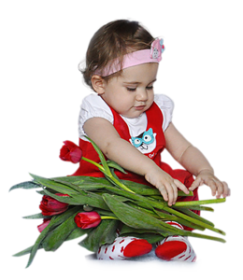
Далее оцените результат:
Если при выполнении заданий ребенок постоянно задумывается, направляет руку то в сторону одной картинки, то в сторону другой, значит, он испытывает затруднения в различении звуков на слух. В этом случае у ребенка необходимо развивать слуховую дифференциацию этих звуков. Помощь логопеда здесь понадобится, но и сами родители могут проводить специальные упражнения.

Slide 10
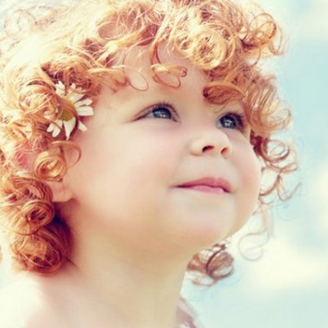
Обследование слоговой структуры слов.
Для обследования детей 3-х лет предлагается назвать картинки с предметами, в названии которых
2 открытых слога, затем 3 открытых слога, затем 1 закрытый слог (лук, жук, мяч).
Оценивая результат, отметьте количество верно воспроизведенных слов
(допускаются 1-2 ошибки).

Slide 11
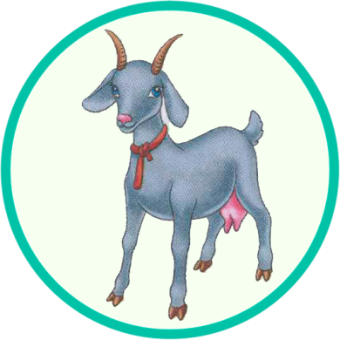
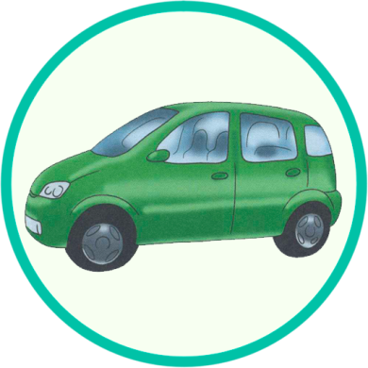
2 открытых слога, затем 3 открытых слога, затем 1 закрытый слог

Slide 12
Далее оцените результат:
Нарушение слоговой структуры слов может быть незначительным, когда ребенок допускает очень мало ошибок.
Если ребенок допускает много ошибок (перестановка, замена, выпадение одного или нескольких звуков, слогов («весипед», «велосибист», «скоровода», «акравиум», «мицнанер» и т.д.), то мы говорим о нарушении звуко-слоговой структуры слов. Это нарушение речи может быть выражено как в легкой степени, так и в более тяжелой. Но в любом случае требуется помощь логопеда.

Slide 13
Обследование словарного запаса.
Если ребенок мало и неразборчиво говорит, может оказаться, что у него общее недоразвитие речи (когда нарушено не только звукопроизношение, но и грамматический строй речи и связная речь). Детки с таким нарушением имеют словарный запас слов в пределах 2 тысяч слов.

Slide 14
1) Взрослый предлагает ребенку называть предметы с картинок (книга, стол, часы, пальто, кастрюля, нож, лопата, свеча, крокодил, прищепка, перо, колесо, сито, карандаш).
2) Взрослый показывает на какую либо часть тела и просит ребенка сказать, как это называется:
для детей 3 – 4 лет: голова, рука, пальцы, уши, шея, нос.
3) Взрослый просит ребенка назвать части у игрушки (машинки, самолетика):
для детей 3 - 4лет: машина — колеса, двери, окна, руль.
4) Предлагается назвать по картинкам детенышей животных.
Для детей 3 - 4лет: котята, зайчата, ежата.
5) Предлагается ответить на вопрос по картинкам: — Что делает? (спит, кормит, плачет)
6) Подбор прилагательных (определений) к слову:
Предложите ребенку сказать: снег – какой?, солнце – какое?, лимон – какой?
7) Знание обобщающих понятий: игра «Назови одним словом» (обследуем с 3лет – фрукты, ягоды, посуда, животные, игрушки).

Slide 15
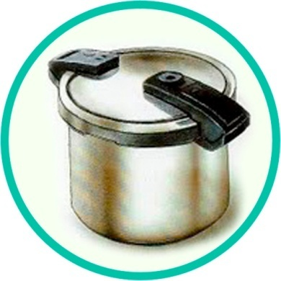
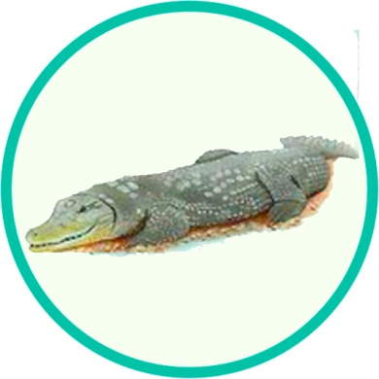
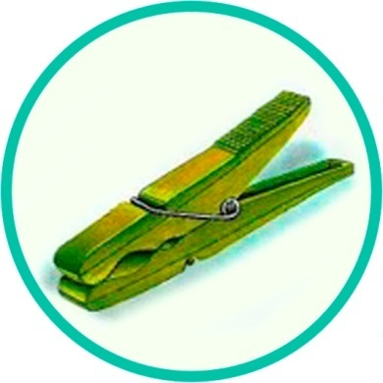
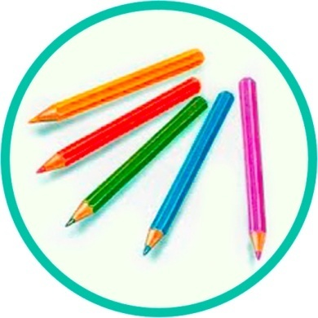
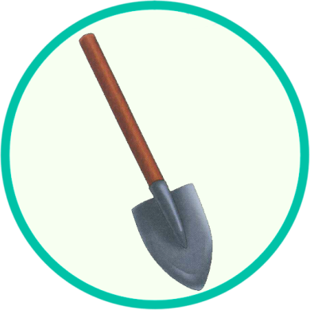
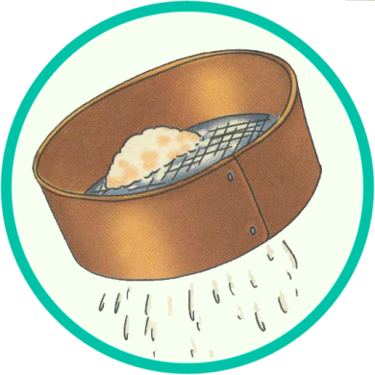
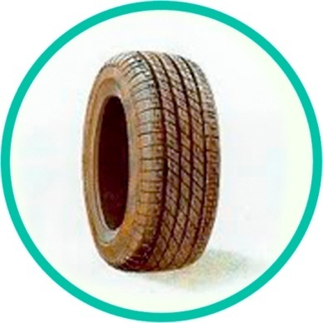
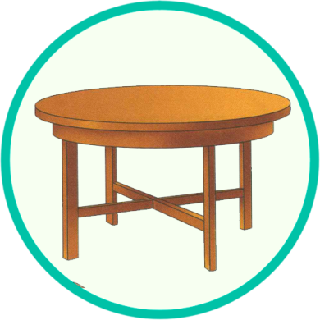
Называть предметы с картинок

Slide 16
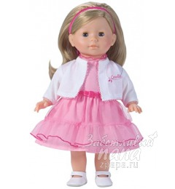
Назвать часть тела

Slide 17
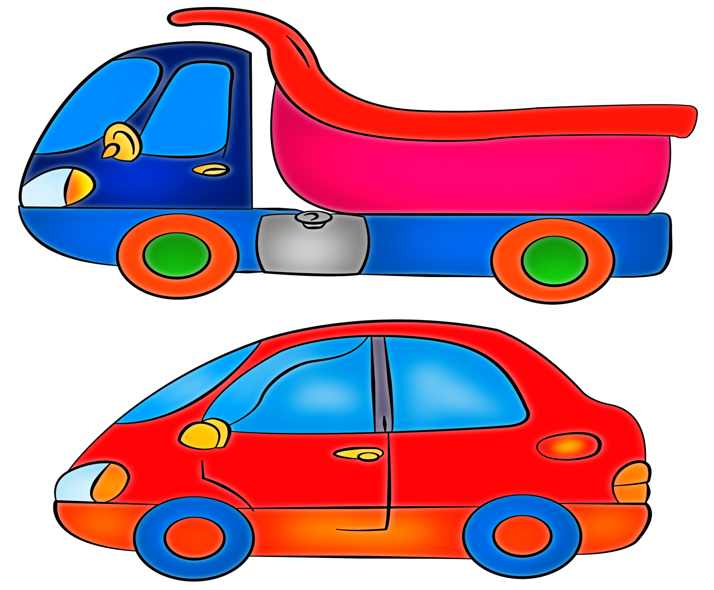
Назвать части у игрушки

Slide 18
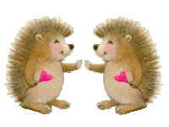
Назвать по картинкам детенышей животных

Slide 19
Ответить на вопрос по картинкам: — Что делает?

Slide 20
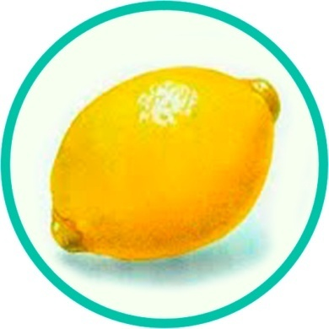
Подбор прилагательных (определений) к слову

Slide 21
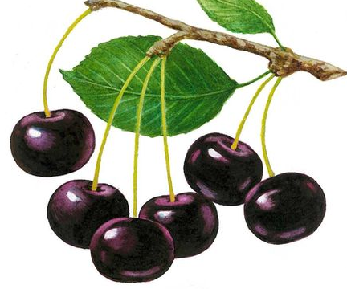
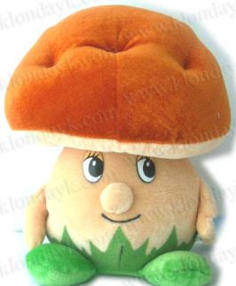
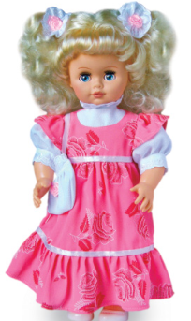
Знание обобщающих понятий: игра «Назови одним словом»

Slide 22
Обследование грамматического строя речи.
1) Необходимо проверить, правильно ли ребенок употребляет в своей речи предлоги, а также, умеет ли изменять форму слова в зависимости от падежа.
Взрослый сажает на стол какую-нибудь игрушку (например, щенка), коробку, начинает выполнять с игрушкой различные действия и обращается к ребенку: — Посмотри, где сидит щенок? (На столе.) Вот он прыгнул (спрятался, перепрыгнул, запрыгнул, спрыгнул, выпрыгнул, выглянул, подошел, отошел)…куда (откуда)? (Варианты ответов: на коробку, за коробку, под коробку, в коробку, с коробки, из коробки, из-за коробки, к коробке, от коробки).
2) Умение образовывать множественное число существительных – игра «Один — много»
Я буду говорить про один предмет, а ты про много: Снежинка -…снежинки, велосипед -…, зонт — ….»
3) Можно провести игру «Мой, моя». Взрослый раскладывает перед ребенком предметы (например, подушку, яйцо, машинку, куклу, апельсин, мяч, зеркальце и т.п.) и говорит: «Возьми себе предмет и скажи «Моя кукла, мое зеркальце»» и т.д.
4) Умение согласовывать существительные с числительными – игра «Посчитай». Взрослый предлагает ребенку посчитать стулья по образцу: один стул, два стула, три стула, четыре стула, пять стульев. Слова для обследования: самолет, стул, кукла.

Slide 23
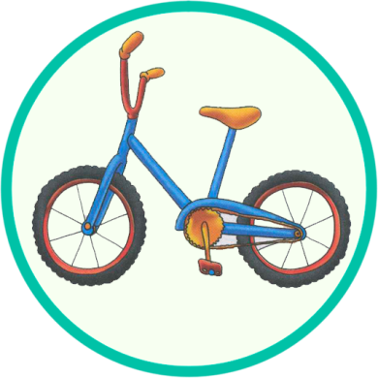
Игра «Один — много»

Slide 24
Игра «Мой, моя»

Slide 25
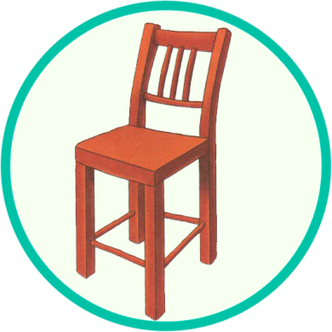
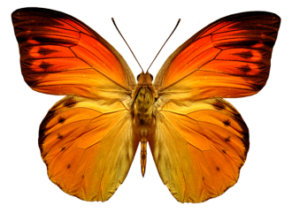
Игра «Сосчитай до пяти»

Slide 26
Далее оцените результат:
Если ребенок пропускает или заменяет предлоги (например, «а коробку» вместо «на коробку»), не умеет образовывать множественное число существительных, допускает ошибки в согласовании существительных с числительными, прилагательных с существительными, то вам необходимо как можно быстрее обратиться к логопеду, чтобы пройти более подробное обследование, уточнить диагноз и составить план коррекционной работы. Аграмматизм является довольно стойким нарушением речи и требует длительной систематизированной работы. Дети с аграмматичной речью посещают логопедические группы в течение 2 лет и за это время чаще всего нарушение полностью исправляется.

Slide 27
Обследование связной речи.
Предложите ребенку рассмотреть сюжетную картинку и рассказать, что на ней нарисовано. Предложите составить небольшой рассказ.

Slide 28
Далее оцените результат:
Если ребенок не может связно, логически последовательно описать увиденное на картинке, с ним очень важно проводить специальные занятия по развитию связной речи. На логопедических занятиях с такими детьми уточняется и расширяется словарный запас, формируются практические навыки словообразования и словоизменения, умения употреблять простые и сложные предложения и некоторые виды сложных синтаксических структур. В результате такой работы дети учатся передавать впечатления об увиденном, о каких-либо событиях, последовательно излагать содержание картин или серий картинок, составлять красивые рассказы – описания.

Slide 29
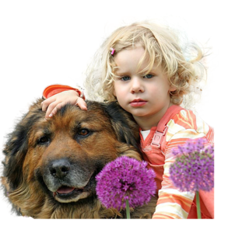
Удачи!!!

